Slide 1
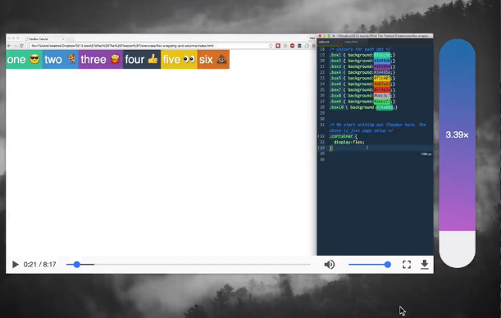
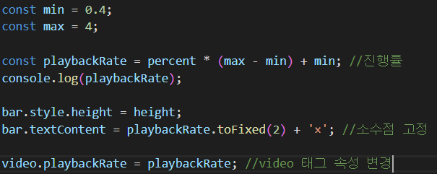

좌표 찾기 복습
offsetTop
PageY
PageY – offsetTop = custom Y 좌표
offsetHeight
진행률, 백분율율 계산

